Slide 1
Фрагмент уроку: «Видобуток вугілля» - вивчення нового матеріалу геограія 9 клас
КЗ “Македонівська ЗОШ І-ІІІ ступенів”
вчитель географії
Фефелова Зінаіда Петрівна

Slide 2
По всей области Китая есть черные камни; выкапывают их в горах, как руду, и горят они, как дрова. Огонь от них сильнее, нежели от дров.

Slide 3
Підземним способом видобувають вугілля, яке залягає на великій глибині в надрах землі, з допомогою споруди шахт. Для оптимального функціонування шахт потрібно: підземний транспорт, повноцінна вентиляція, постійне освітлення, регулярна відкачка води, що скупчується в підземних тунелях.

Slide 4
Видобуток вугілля шахтним способом

Slide 5
Відкритим способом видобувають вугілля, які знаходяться на поверхні земної кори або ж залягають неглибоко в надрах. Це процес створення на родовищі котлованів, які називаються розрізами або кар’єрами.

Slide 6
Видобуток вугілля кар'єрним (відкритим) способом

Slide 7
Підприємства вуглевидобутку
Шахти
Підземна розробка вугілля
(закритий спосіб)
Кар'єри
Вугільний порошок пресують у брикети
Збагачувальні фабрики
Брикетні фабрики
Вугілля очищують від домішок
Наземна розробка вугілля
(відкритий спосіб)

Slide 8
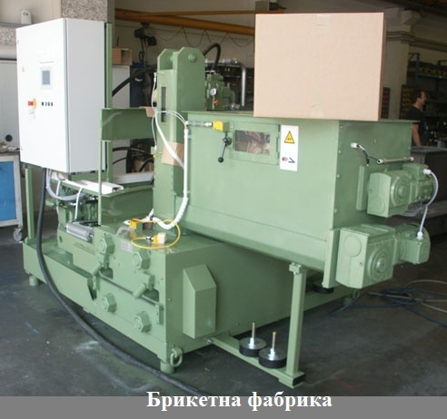
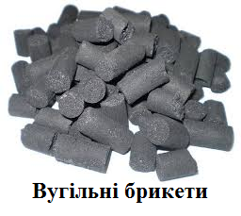
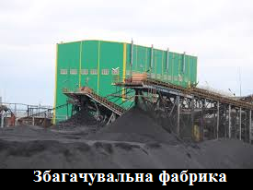

Slide 9
Використання
вугілля
Металургійна промисловість
Хімічна промисловість
Електро-
енергетика
(паливо для ТЕС)

Slide 10
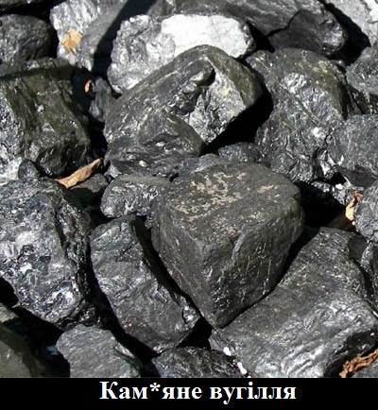
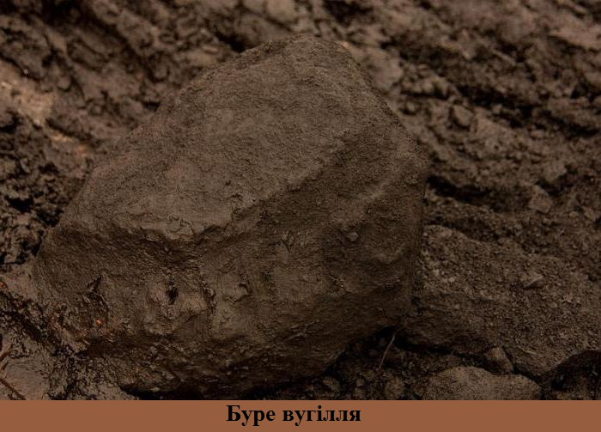
Мінеральне паливо

Slide 11
Вугілля
Кам'яне
60%
Буре
40%

Slide 12
Вугілля
Кам'яне
Буре
Найбільш використовують кам'яне вугілля, яке в результаті властивої їм спікливості здатні перетворюватися в кокс.
Антрацити відрізняються найвищою енерговіддачею.
Буре вугілля використовуються рідко, так як при тривалому зберіганні воно перетворюється в легко займистий порошок.
Буре вугілля має значно меншу теплотвірну здатність, ніж кам’яне, що робить його вдвічі дорожчим.

Slide 13
Найбільші басейни та райони видобування вугілля у світі
1 - Верхньосілезький (Польща),
2 - Кузнецький (Росія),
3 - Карагандинський (Казахстан),
4 - Північно-Східний (Китай),
5 - Східний (Індія),
6 - Південно-Східний (Австралія)
7 - Аппалацький (США),

Slide 14
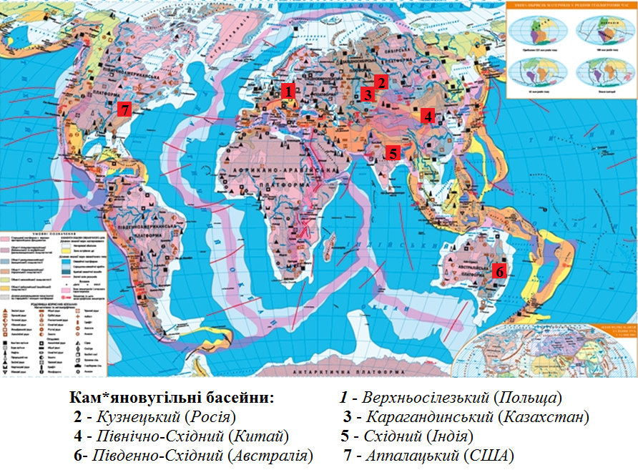

Slide 15
Доведені запаси вугілля на 2006 рік в млн тонн
Країна | Кам'яне | Буре вугілля | Всього | %
США | 111338 | 135305 | 246643 | 27,1
Росія | 49088 | 107922 | 157010 | 17,3
Китай | 62200 | 52300 | 114500 | 12,6
Індія | 90085 | 2360 | 92445 | 10,2
Австралія | 38600 | 39900 | 78500 | 8,6
Південна Африка | 48750 | 0 | 48750 | 5,4
Україна | 16274 | 17879 | 34153 | 3,8
Казахстан | 28151 | 3128 | 31279 | 3,4
Польща | 14000 | 0 | 14000 | 1,5
Бразилія | 0 | 10113 | 10113 | 1,1

Slide 16
Основні вугледобувні країни світу: США, Росія, Китай, Індія
Країни експортери:
Південна Африка
Австралія
Країни імпортери:
країни
Західної Європи
Японія
Китай
Індія

Slide 17
Найбільші басейни та райони видобування вугілля в Украині
1 - Донецький кам’яновугільний басейн
2 - Львівсько-Волинський кам’яновугільний басейн
3 - Дніпровський буровугільний басейн

Slide 19
Характеристика вугільних басейнів України
 | Донецький кам’яновугільний басейн | Львівсько-Волинський кам’яновугільний басейн | Дніпровський буровугільний басейн
Площа басейну
Промислови запаси вугілля
Вид вугілля
Глибина залягання пластів
Середня потужність пластів
Спосіб видобутку
Теплотворна здатність
Собівартість

Slide 20
Характеристика вугільних басейнів України
 | Донецький кам’яновугільний басейн (90%) | Львівсько-Волинський кам’яновугільний басейн | Дніпровський буровугільний басейн
Площа басейну | 150 тис. км² | 10 тис. км² | 150 тис. км²
Промислови запаси вугілля | 42 мрд.т | 1,2 мрд.т | 1,9 мрд.т
Вид вугілля | кам’яне (коксівне, антрацити) | кам’яне | буре
Глибина залягання пластів | до 1400 м | 300-550 м | 10-150 м
Середня потужність пластів | 1,06 м | 1,24 м | 3,27 м (до 18 м)
Спосіб видобутку | підземний спосіб | підземний спосіб | відкритий і підземний спосіб
Теплотворна здатність | Висока | Невисока | Низька
Собівартість | Висока | Середня | Висока

Slide 21
Риси розвитку вугільної промисловості Донбасу
Позитивні
Негативні
1
2
3
4
1
2
3
4
5

Slide 22
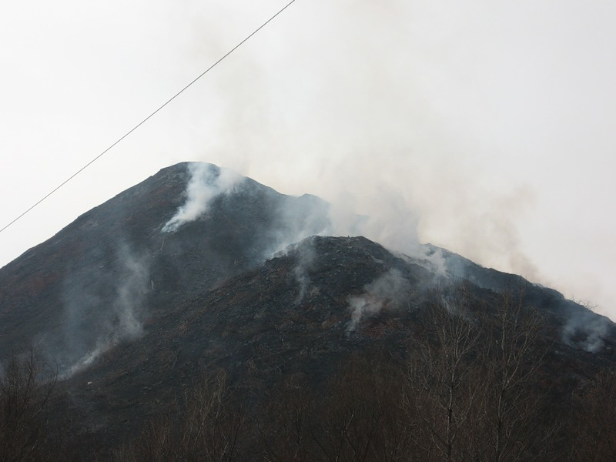
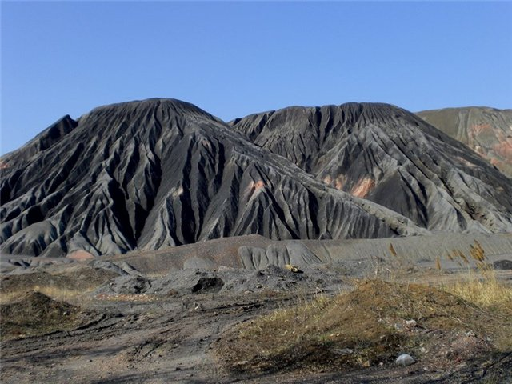
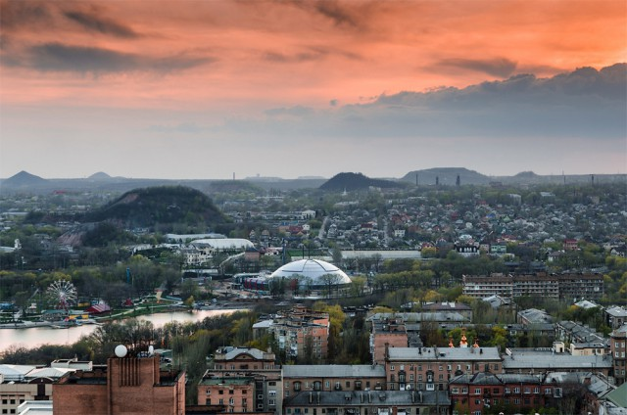
Земля може задовольнити потребу, але не жадібність кожного

Slide 23
Дякую за увагу!

